Slide 1



Audit BYPAD et plan vélo
Réunion de lancement
Chloe Mispelon & Marik Lahon

Slide 2
Agenda
  Pourquoi faire un audit et un plan vélo ?
  Comment faire un audit et un plan vélo ?
  Les prochaines étapes

Slide 3
Pourquoi faire un audit et un plan vélo ?

Slide 4
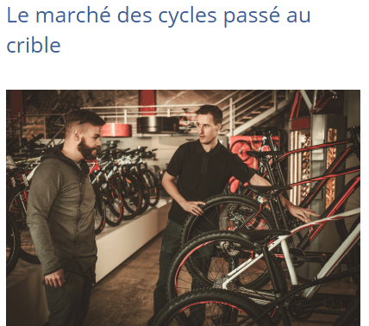
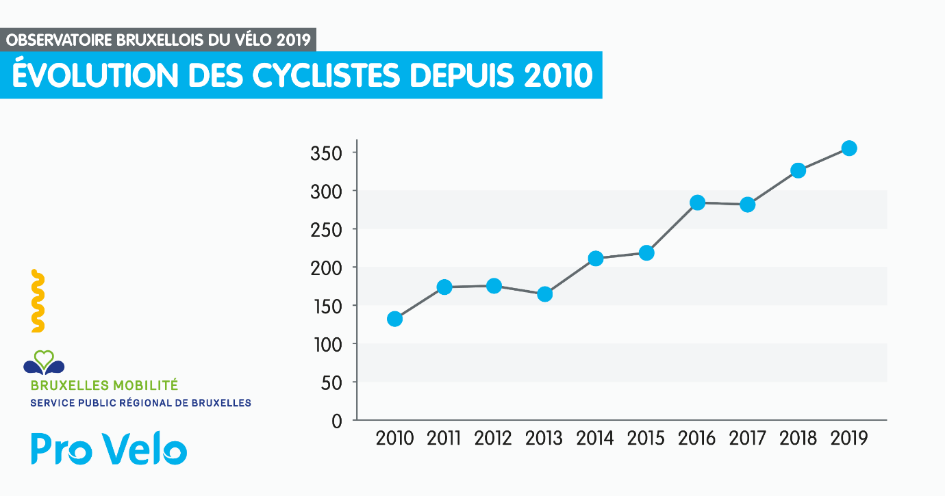
Pourquoi un BYPAD ?
Enjeux environnementaux, de santé publique, de qualité de vie…
En France : croissance de 117% (vente de vélo)
En Belgique : 592.107 bicyclettes vendues en 2020
Volonté politique d’encourager ce mode de transport

Slide 5
Pourquoi un BYPAD ?
Volonté politique d’encourager ce mode de transport
BYPAD stands for Bicycle Policy Audit and is a process enabling towns, cities and regions to evaluate and improve the quality of their cycling policy. It is an instrument paving the way for developing a detailed cycling strategy or plan. BYPAD is a quality process based on international best practice of applied measures, structures and policies in local cycling development policy.
BYPAD
Accompagner cette volonté politique
  Un état des lieux de chaque ingrédient d’une bonne politique cyclable
  Sur base d’un processus participatif intégrant toutes les parties prenantes d’une politique cyclable : représentants politiques, de l’administration et des usagers
  Ensemble, aboutir à des pistes d’actions cohérentes, ambitieuses & portées par le comité de suivi.

Slide 6
Comment faire un audit et un plan vélo ?

Slide 7
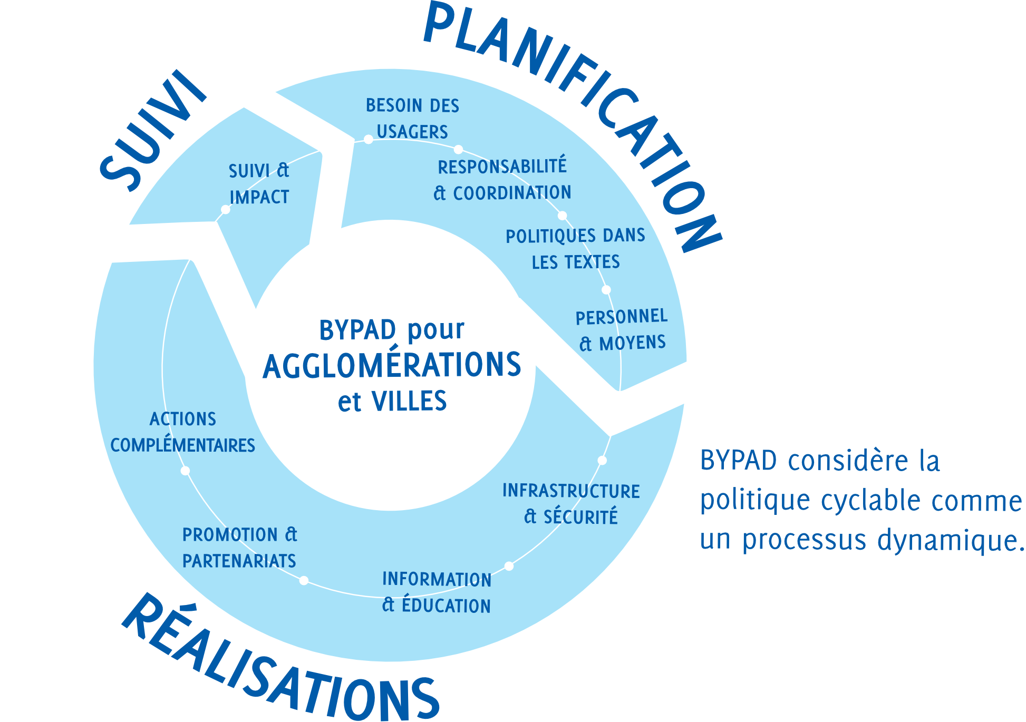
Depuis 1999!

Slide 8
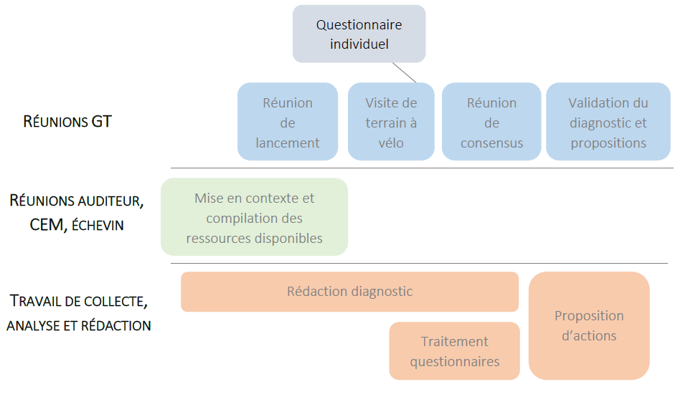
Déroulement de la mission
Notes:
Concrètement, les étapes de travail

Slide 9
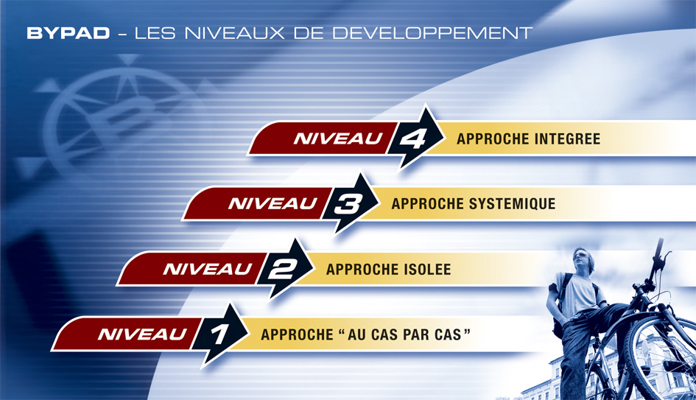
Pourquoi un BYPAD ?
La méthodologique BYPAD propose :
  Un processus standardisé dans le cadre d’un projet de recherche européen (FGM Amor, 1999)
  Une approche globale et intégrée du vélo centrée sur le vélo utilitaire
  Quatre stades d’avancement
Elle permet :
  Une dynamique de concertation et de consensus entre représentants politiques, de l’administration et des usagers
Notes:
Processus standardisé permet un cadre clair : des comparaisons avec d’autres villes mais aussi à différents moments de la mise en œuvre de la politique vélo
Globale et intégrée = les quater volets, mis en lien avec les autres domaines de compétences comme l’urbanisme, la santé…

Slide 10
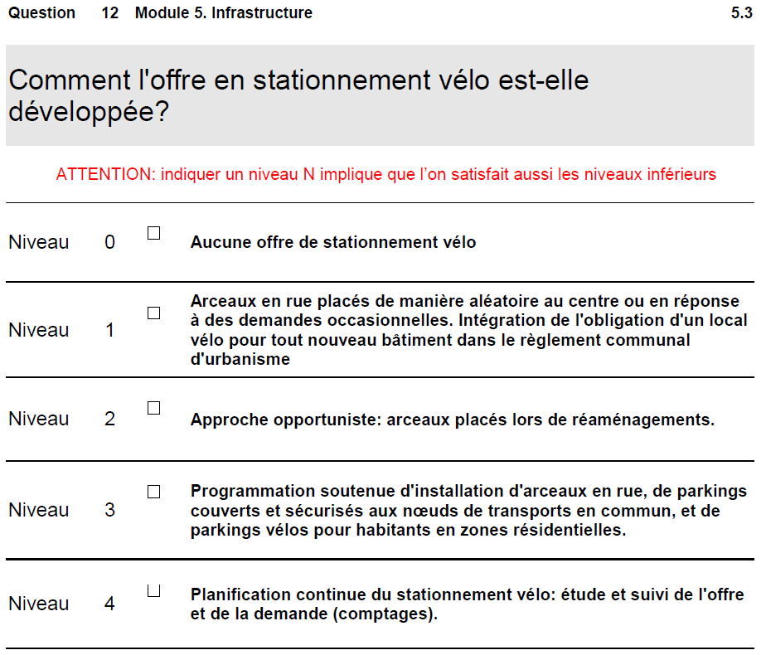
Un questionnaire standardisé

Slide 11
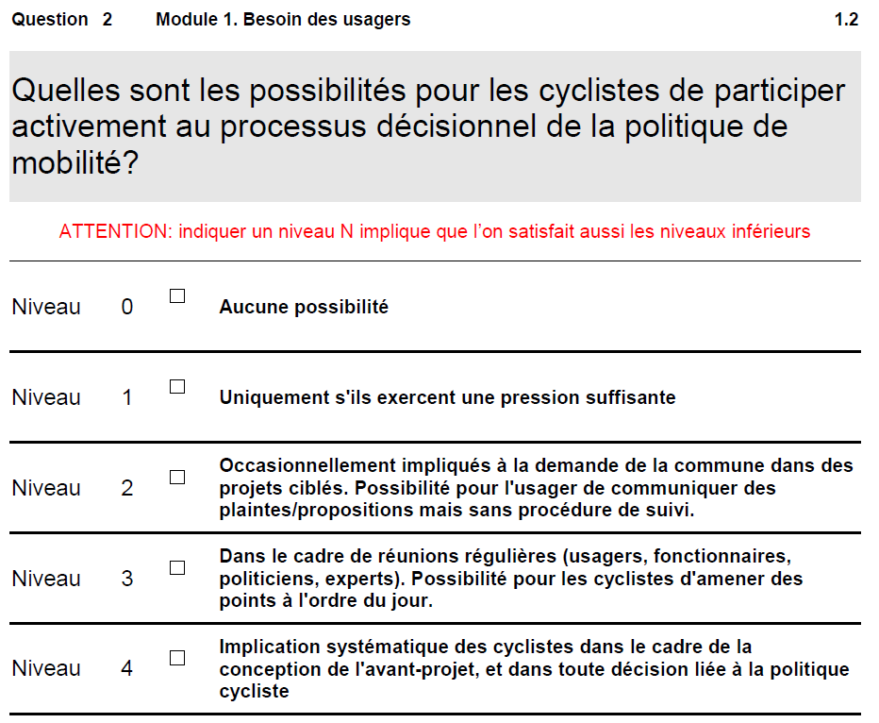

Slide 12
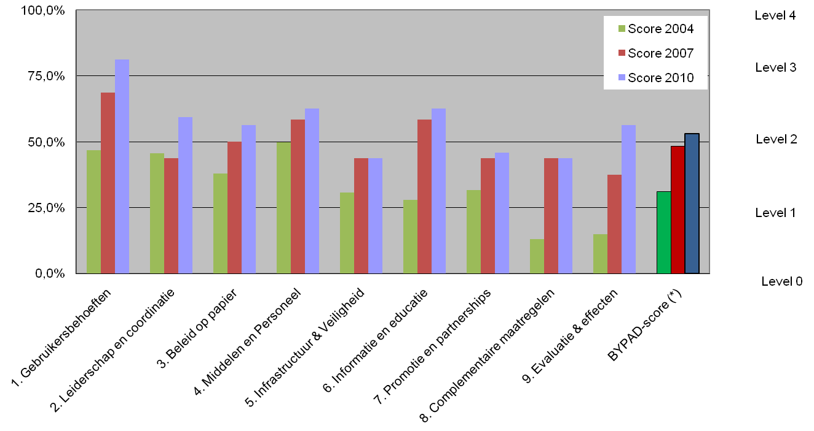
Pourquoi un BYPAD ?
Evaluation à différents moments de l’avancement de la mise en œuvre de la politique vélo
(ex. ci-dessous : Région de Bruxelles-Capitale)

Slide 13
Un processus participatif
L’état des lieux doit refléter le consensus entre acteurs: citoyens, techniciens et élus
Chacun complète le questionnaire et motive ses réponses
L’auditeur anime une réunion dont l’objectif est de dégager une vision partagée
Notes:
Finalement, c’est un prétexte au dialogie + pour nous permette de mieux comprendre la réalité (les atouts les faiblesses)
+ on le fait honnêtement

Slide 14
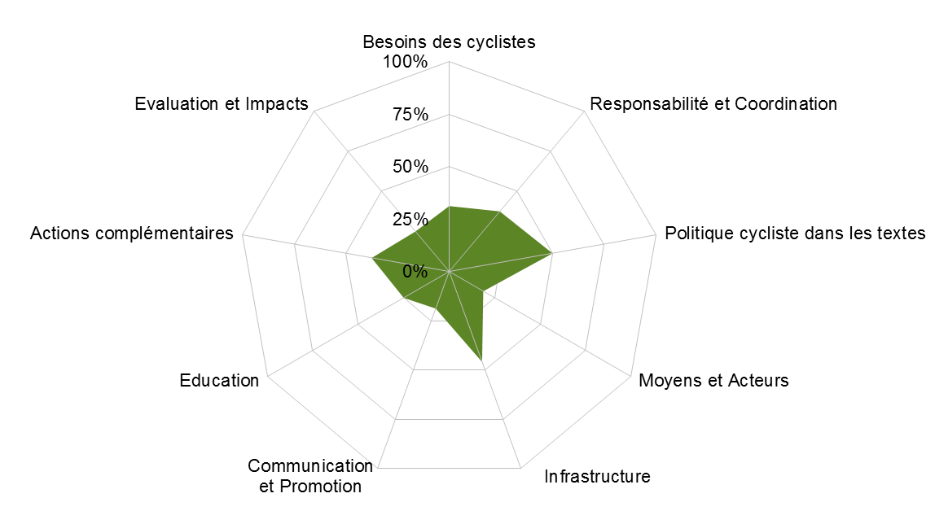
Déroulement de la mission
Rédaction rapport d’audit :
  Un diagnostic d’approche transversale et de terrain
  Un rapport d’audit synthétisant les forces et faiblesses de la commune en matière de politique vélo, sur base des échanges de la réunion de consensus

Slide 15
Déroulement de la mission
Notes:
Concrètement, les étapes de travail

Slide 16
Déroulement de la mission
Rédaction du plan d’action :
  Un document qui développe/complète les actions identifiées par le groupe d’évaluation
  Validation par le groupe d’évaluation

Slide 17
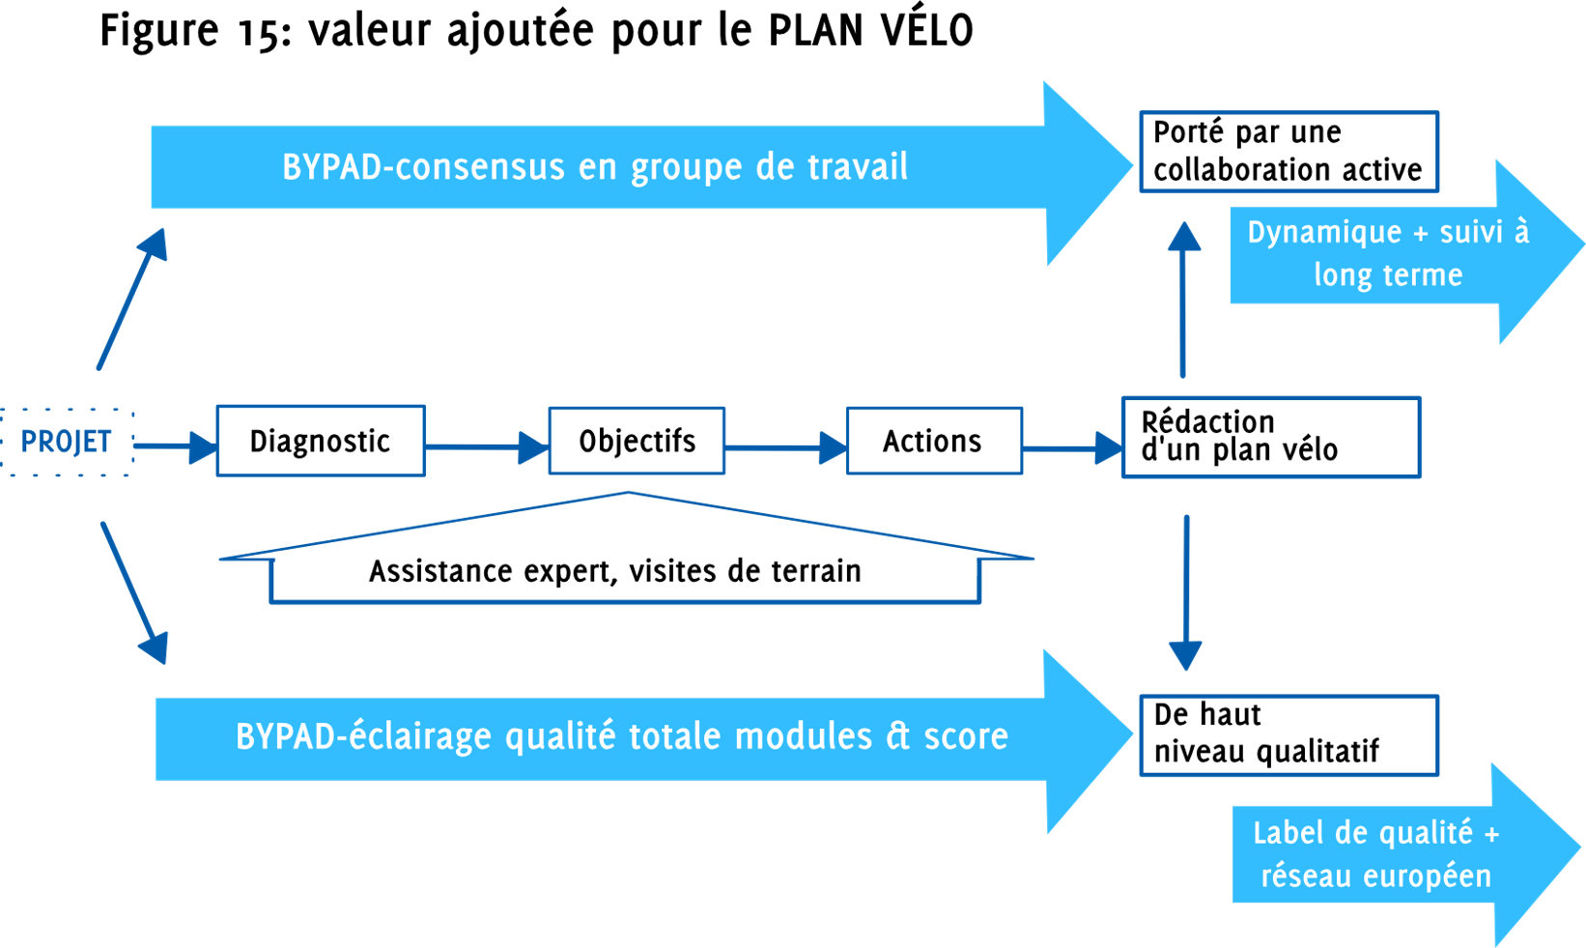
Déroulement de la mission
Notes:
Portage par le groupe de travail tout au long de la mission
Démarche classique diagnostic => objectifs => définition des actions. Importance de la flèche « Assistance expert, visites de terrain »
Importance des deux flèches haut et bas « rédaction d’un plan vélo »

Slide 18
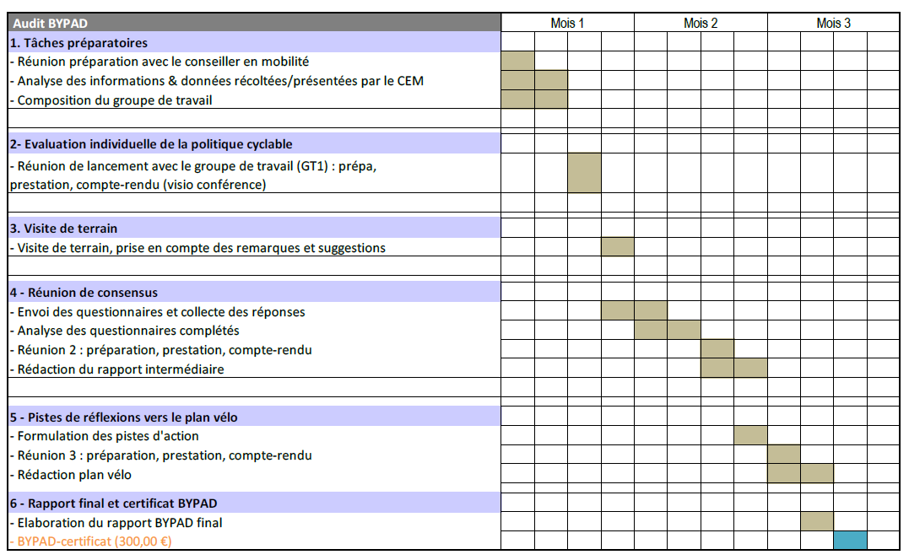
Déroulement de la mission
Notes:
Concrètement, les étapes de travail

Slide 19
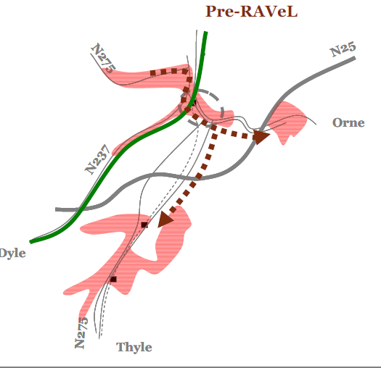
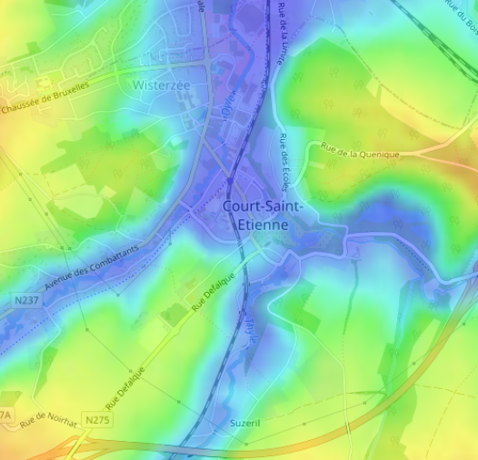
Contexte de Chaudfontaine
Le contexte régional:
Gouvernement wallon veut doubler l’usage du vélo d’ici 2024 et voir le nombre de cyclistes multiplié par 5 d’ici 2030
Le contexte de Court st Etienne : Réunion de Préparation (CEM + Echevin Mobilité)
Quelle structure du territoire ?
Quels enjeux communaux ?
Quel potentiel vélo ?

Slide 20
Prochaines étapes
Réunion de lancement : 21/06 à 16h
transmettre Offre Wacy + PCM (2009?) à Pro Velo/Tridee
Visite de Terrain (Date + itinéraire à programmer - CEM Chaudfontaine)
(à programmer)
Remplir le questionnaire (délai: 2 semaines)
Réunion de consensus
(à programmer)

Slide 21
Visite de terrain
Proposition d’itinéraire :
  Se faire une idée du vécu du cycliste → simple usager vélo!
  Est-ce que ça donne envie de faire du vélo?
  Parcourir le centre à vélo
  Problématique entrées du cœur de la ville
  Visite de quartiers variés:
  résidentiel / commercial / espace vert / infra sportif / entreprises
  … autres endroits?
  Voir les réalisations de la Ville et les points noirs
  Attention à l’entretien et au stationnement vélo

